Slide 1

Компьютерные коммуникации
как данные находят адресата
От школьного кабинета до Интернета: сеть связывает устройства по общим правилам.
ИНФОРМАТИКА · 10 КЛАСС
01
Notes:
Реплика учителя: От школьного кабинета до Интернета: сеть связывает устройства по общим правилам.
[Sources]
- https://adu.by/images/2025/08/12/Inform-10-11.pdf
- Visual: MediaSchool generated educational illustration
[/Sources]

Slide 2

Коммуникация
отправитель → сообщение → канал → адресат
Если один элемент отсутствует, обмен не состоится.
ИНФОРМАТИКА · 10 КЛАСС
02
Notes:
Реплика учителя: Если один элемент отсутствует, обмен не состоится.
[Sources]
- https://adu.by/images/2025/08/12/Inform-10-11.pdf
- Visual: MediaSchool generated educational illustration
[/Sources]

Slide 3
Что передаётся?
данные, представленные сигналами
Текст, изображение и звук передаются как закодированные данные.
ИНФОРМАТИКА · 10 КЛАСС
03
Notes:
Реплика учителя: Текст, изображение и звук передаются как закодированные данные.
[Sources]
- https://adu.by/images/2025/08/12/Inform-10-11.pdf
- Visual: MediaSchool generated educational illustration
[/Sources]

Slide 4
Канал связи
проводной или беспроводной путь
Канал переносит сигнал; его качество влияет на скорость и надёжность.
ИНФОРМАТИКА · 10 КЛАСС
04
Notes:
Реплика учителя: Канал переносит сигнал; его качество влияет на скорость и надёжность.
[Sources]
- https://adu.by/images/2025/08/12/Inform-10-11.pdf
- Visual: MediaSchool generated educational illustration
[/Sources]

Slide 5
Протокол
общие правила обмена
Устройства должны одинаково понимать порядок и формат сообщений.
ИНФОРМАТИКА · 10 КЛАСС
05
Notes:
Реплика учителя: Устройства должны одинаково понимать порядок и формат сообщений.
[Sources]
- https://adu.by/images/2025/08/12/Inform-10-11.pdf
- Visual: MediaSchool generated educational illustration
[/Sources]

Slide 6
Адрес
как сеть различает получателей
Адрес нужен для доставки данных конкретному узлу.
ИНФОРМАТИКА · 10 КЛАСС
06
Notes:
Реплика учителя: Адрес нужен для доставки данных конкретному узлу.
[Sources]
- https://adu.by/images/2025/08/12/Inform-10-11.pdf
- Visual: MediaSchool generated educational illustration
[/Sources]

Slide 7
Компьютерная сеть
узлы + каналы + сетевое оборудование
Сеть обеспечивает обмен и совместное использование ресурсов.
ИНФОРМАТИКА · 10 КЛАСС
07
Notes:
Реплика учителя: Сеть обеспечивает обмен и совместное использование ресурсов.
[Sources]
- https://adu.by/images/2025/08/12/Inform-10-11.pdf
- Visual: MediaSchool generated educational illustration
[/Sources]

Slide 8
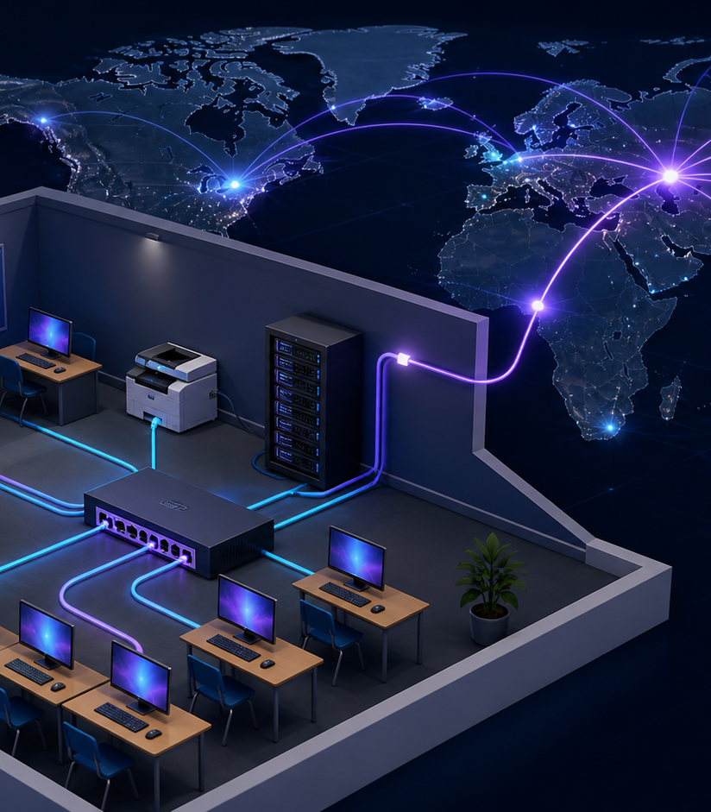
Локальная сеть
небольшая территория · единое управление
Пример: компьютеры, сервер и принтер внутри школы.
ИНФОРМАТИКА · 10 КЛАСС
08
Notes:
Реплика учителя: Пример: компьютеры, сервер и принтер внутри школы.
[Sources]
- https://adu.by/images/2025/08/12/Inform-10-11.pdf
- Visual: MediaSchool generated educational illustration
[/Sources]

Slide 9
Глобальная сеть
связывает сети на больших расстояниях
Интернет — глобальная система взаимосвязанных сетей.
ИНФОРМАТИКА · 10 КЛАСС
09
Notes:
Реплика учителя: Интернет — глобальная система взаимосвязанных сетей.
[Sources]
- https://adu.by/images/2025/08/12/Inform-10-11.pdf
- Visual: MediaSchool generated educational illustration
[/Sources]

Slide 10
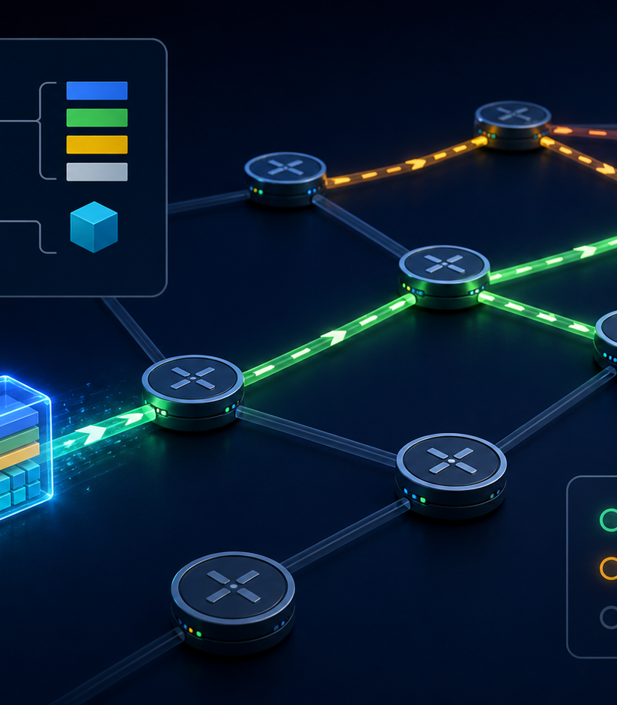
Пакетная передача
сообщение делится на части
Пакет несёт полезные данные и служебную информацию для доставки.
ИНФОРМАТИКА · 10 КЛАСС
10
Notes:
Реплика учителя: Пакет несёт полезные данные и служебную информацию для доставки.
[Sources]
- https://adu.by/images/2025/08/12/Inform-10-11.pdf
- Visual: MediaSchool generated educational illustration
[/Sources]

Slide 11
Маршрут
пакеты могут идти разными путями
Промежуточные устройства выбирают следующий участок пути.
ИНФОРМАТИКА · 10 КЛАСС
11
Notes:
Реплика учителя: Промежуточные устройства выбирают следующий участок пути.
[Sources]
- https://adu.by/images/2025/08/12/Inform-10-11.pdf
- Visual: MediaSchool generated educational illustration
[/Sources]

Slide 12
Надёжность
ошибка обнаружена → данные переданы повторно
Механизмы контроля зависят от используемых протоколов.
ИНФОРМАТИКА · 10 КЛАСС
12
Notes:
Реплика учителя: Механизмы контроля зависят от используемых протоколов.
[Sources]
- https://adu.by/images/2025/08/12/Inform-10-11.pdf
- Visual: MediaSchool generated educational illustration
[/Sources]

Slide 13
Ситуация 1
класс печатает на общем принтере
Это ресурс локальной сети.
ИНФОРМАТИКА · 10 КЛАСС
13
Notes:
Реплика учителя: Это ресурс локальной сети.
[Sources]
- https://adu.by/images/2025/08/12/Inform-10-11.pdf
- Visual: MediaSchool generated educational illustration
[/Sources]

Slide 14
Ситуация 2
сообщение отправлено в другую страну
Оно проходит через несколько взаимосвязанных сетей.
ИНФОРМАТИКА · 10 КЛАСС
14
Notes:
Реплика учителя: Оно проходит через несколько взаимосвязанных сетей.
[Sources]
- https://adu.by/images/2025/08/12/Inform-10-11.pdf
- Visual: MediaSchool generated educational illustration
[/Sources]

Slide 15
Соберите модель
кто? · что? · по какому каналу? · кому?
Опишите видеозвонок четырьмя элементами коммуникации.
ИНФОРМАТИКА · 10 КЛАСС
15
Notes:
Реплика учителя: Опишите видеозвонок четырьмя элементами коммуникации.
[Sources]
- https://adu.by/images/2025/08/12/Inform-10-11.pdf
- Visual: MediaSchool generated educational illustration
[/Sources]

Slide 16
Найдите ошибку
Интернет — один огромный компьютер
Исправление: это система взаимосвязанных сетей и узлов.
ИНФОРМАТИКА · 10 КЛАСС
16
Notes:
Реплика учителя: Исправление: это система взаимосвязанных сетей и узлов.
[Sources]
- https://adu.by/images/2025/08/12/Inform-10-11.pdf
- Visual: MediaSchool generated educational illustration
[/Sources]

Slide 17
Выходной билет
сеть · протокол · адрес · пакет
Свяжите четыре понятия одной причинной цепочкой.
ИНФОРМАТИКА · 10 КЛАСС
17
Notes:
Реплика учителя: Свяжите четыре понятия одной причинной цепочкой.
[Sources]
- https://adu.by/images/2025/08/12/Inform-10-11.pdf
- Visual: MediaSchool generated educational illustration
[/Sources]

Slide 18
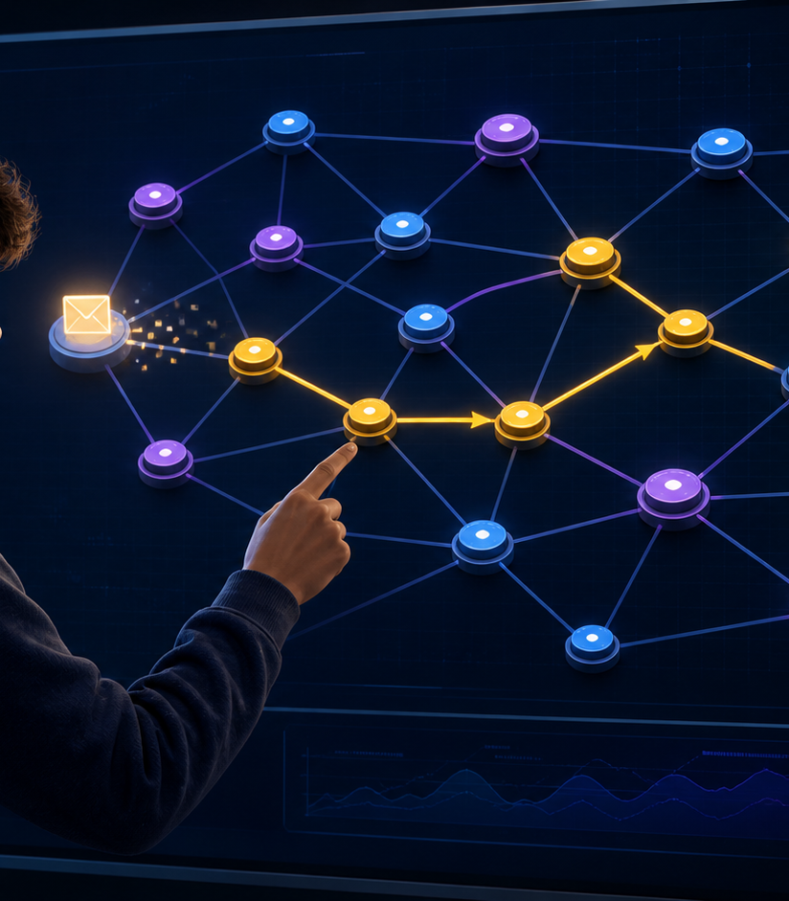
Маршрут подтверждён
данные доставлены по правилам
На следующем уроке исследуем сетевые параметры и сервисы практически.
ИНФОРМАТИКА · 10 КЛАСС
18
Notes:
Реплика учителя: На следующем уроке исследуем сетевые параметры и сервисы практически.
[Sources]
- https://adu.by/images/2025/08/12/Inform-10-11.pdf
- Visual: MediaSchool generated educational illustration
[/Sources]

